Slide 1
Pasaporte al Éxito
Oficina Nacional
Notes:
EL MAYOR RETO ES RETENER MIEMBROS DURANTE SU PRIMER AÑO. EL PASAPORTE AL ÉXITO FUE DESARROLLADO COMO UNA HERRAMIENTA DE MENTORÍA PARA INCREMENTAR LA RETENCION DE MIEMBROS EL PRIMER AÑO, AYUDÁNDOLOS A CONSTRUIR RELACIONES CON ALGUNOS MIEMBROS BNI EN EL CAPÍTULO. EN NINGUN CASO SUSTITUYE AL PEM. LOS RESULTADOS DE UNA ENCUESTA PARA INVESTIGAR LA RAZÓN DE POR QUÉ ALGUNOS MIEMBROS SE VAN, DIO POR RESULTADO QUE PIENSAN QUE “NADIE SE DARÁ CUENTA QUE YA NO ESTÁN”.

Slide 2
“Puedes obtener todo lo que deseas en la vida, si simplemente ayudas a otras personas a obtener lo que desean”
Zig Ziglar, Secrets of closing the sale
Notes:
EL PROGRAMA PASAPORTE ESTÁ DESTINADO A CREAR:
COMPROMISO
RENOVACIÓN DE MEMBRESÍAS.

Slide 3

¿Qué vamos a ver?
Retención de miembros.
Introducción del Programa Pasaporte al Éxito
Quienes intervienen en el Pasaporte.
Cómo construir un Equipo de Miembros Mentores

Slide 4

  ¿Sabías que cada Nuevo Miembro toma la decisión de renovar o no su membresía en sus primeros tres meses en BNI?
Notes:
No tener retención de miembros implica dinero y tiempo muy valioso. Es nuestro bien más preciado de los empresarios. Necesitamos mejorar la retención a través de una selección excelente de nuevos miembros, y una apropiada incorporación al capítulo.
Darles las herramientas a cada miembro del equipo de liderazgo para que tengan clara idea de lo que es su responsabilidad y sus alcances, con el único objetivo de llevar a buen puerto al capítulo entero Y CREZCA EN GANANCIAS Y MIEMBROS.
Sólo el 50% (65% promedio del TOP MEXICO) o menos renuevan en el primer año.

Slide 5
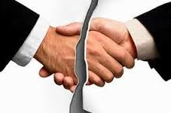
¿Qué efecto tiene una baja tasa de retención?
Notes:
Obtener la respuesta de los participantes. "¿Cuál es el efecto de la baja retención?"
Explica:
“BNI se trata de construir relaciones de confianza. Cada vez que un Miembro abandona el Grupo, los demás Miembros pierden los beneficios de la confianza y de la relación que han construido durante un periodo de tiempo.”
“Costará tiempo y mucho más esfuerzo construir de nuevo esa confianza y relación con los Nuevos Miembros que se han unido al Grupo para sustituir a los Miembros que han dejado el Grupo.”
“Así que cuando un Grupo tiene una tasa de retención baja, el nivel de energía o ímpetu, confianza y de relación entre los Miembros del Grupo también serán bajos. Cuando hay poca confianza y poca relación entre Miembros, estos no están dispuestos a dar referencias de otros Miembros a sus buenos clientes.”
“Por tanto, la tasa de referencias y la calidad de las mismas dentro del Grupo son bajas.”
“Como consecuencia, no es de extrañar que los Grupos con una baja tasa de retención, tengan poca energía y una moral baja, ya que como Miembros, no consiguen muchos resultados en su Grupo.” hablamos de nuevos miembros y negocios.
“Por eso, es importante para todos los Grupos aspirar a una tasa de retención del 80%. Esto permitirá a los Miembros del Grupo desarrollar una confianza y una fuerte relación mutua, de manera que los Miembros estén dispuestos a trabajar por los demás para obtener más referencias de calidad.”

Slide 6


Selección vs. Creación de Negocios
80%
20%
Notes:
Explicar.
“Los Grupos con una baja tasa de retención, generalmente, emplean un 80% de su tiempo buscando Nuevos Miembros y solo un 20% en el desarrollo de su propio negocio.” “Los Miembros, al final, se sienten cansados y, en ocasiones, desmoralizados.”

Slide 7
Selección vs. Creación de Negocios
20%
80%
Notes:
Explicar.
“Los Grupos con una alta tasa de retención, emplean el 20% de su tiempo buscando Nuevos Miembros y el 80% desarrollando su propio negocio.” hay un alto compromiso entre ellos, se sienten orgullos de estar ahí.
Pregunta a los asistentes:
“¿En qué situación preferiría estar? ¿En la que emplea el 80% en buscar Nuevos Miembros o en la que emplea ese tiempo en aumentar su negocio?”
Como respuesta, todo el mundo dirá que en hacer crecer su negocio.

Slide 8


¿Por qué la tasa de retención es baja durante el 1er año?
Notes:
¿Cuál es la razón más frecuente de salida de sus miembros? ..
1.- falta de confianza y por ende compromiso
2.- no saben cómo hacerlo.. Se sienten perdidos.
“Estas son por tanto las dos áreas clave en las que debemos centrarnos para asegurarnos de que nuestros Nuevos Miembros resisten el primer año en su Grupo, tanto para el beneficio de los Miembros de su Grupo como para el suyo propio.”

Slide 9

¿Por qué necesitamos el Programa del Pasaporte de BNI?
Con estos datos, entonces …

Slide 10
El Pasaporte al éxito fue desarrollado como una herramienta de mentoría para incrementar la retención del primer año en tú capítulo.
Notes:
Es básicamente para miembros nuevos o para miembros que van a renovar y tienen un reto con su desempeño en BNI. Esto será a consideración del Comité de Membresías.

Slide 11
El objetivo del Programa de Pasaporte
Enseñarte como aplicar esta nueva herramienta que construye una relación de confianza entre los miembros experimentados y los nuevos miembros aumentando así la posibilidad de incrementar la retención de los nuevos miembros en tus Capítulos desarrollados en la confianza y el compromiso mutuo.

Slide 12

Nos ayudará a tener un Programa de Mentores más participativo y activo
Notes:
Se entrega junto con el kit de bienvenida. Se le informa que al final de esta su PRIMER junta, tendrá una orientación con el Coordinador de Mentores. Y con él hará su primer 1&1 donde revisarán el pasaporte completo y las tareas inmediatas por hacer. Revisarán el Código de Ética y Políticas de BNI. Se le indicará quienes son los mentores con quienes agendará sus próximos 1&1.
Es muy importante que el Coordinador de Mentores sea capacitado sobre el PASAPORTE.

Slide 13

¿Cómo funciona el Pasaporte?
Coordinador de Mentores
Mentor
Personal
Miembro Mentor (PP)
Notes:
Dar una rápida visión general. “En el Grupo, tenemos ahora 3 grupos de personas ayudando al Nuevo Miembro. Antes solo estaba el Mentor.”
“Coordinador de Mentores: Será un Miembro del Equipo de Liderazgo, y será quien asigne las funciones a los Miembros Mentores y también el Mentor Personal a cada Nuevo Miembro.” ESTARÁ EN CONTACTO SEMANAL CON EL NUEVO MIEMBRO PARA DAR SEGUIMIENTO. (COMO MÁXIMO CADA 2 SEMANAS)
“Miembros Mentores: Estos pueden ser algunos de los miembros del Equipos de Liderazgo o los Miembros Verdes, que tomarán a su cargo un área del Programa de Pasaporte. Los Miembros Mentores serán especialistas en sus áreas concretas de mentorado.” Ya están los temas enlistados, los guiones por usar y detalles descritos en cada sección.
“Mentor Personal: Sera un Miembro “Verde” con experiencia que guiará personalmente al Nuevo Miembro con el Programa Mentor de 8 semanas. Y apoyará con el Programa Pasaporte.

Slide 14

Roles del Coordinador de Mentores
Nombrar y formar a los Miembros Mentores (PP)
Asignar y formar a los Mentores Personales (PM)
Gestionar el progreso revisando con Nuevos Miembros
Notes:
Solo resumir:
“El rol del Coordinador de Mentores es:
Nombrar y formar a los Miembros Mentores, cada uno especialista en su área dentro del Programa Pasaporte.
Asignar y formar a los Mentores Personales, para el tradicional Programa Mentor de 8 semanas.
Gestionar el progreso hacienda revisiones con Nuevos Miembros”

Slide 15

Roles de los Mentores
Formar Nuevos Miembros
Ayudar a Miembros ya existentes
Notes:
“El papel del Miembro Mentor es el de: en los dos programas (PP Y Mentores)
Formar Nuevos Miembros
Ayudar a Miembros ya existentes”
“Cuando un Miembro se vuelve “gris” en el Semáforo de Miembros, se le asigna un “mentor personal”. Este ayudará al Miembro a identificar las áreas en las que necesita mejorar y le recomendará el Miembro Mentor más adecuado para realizar un Uno a Uno con él.

Slide 16

Cómo elegir a los miembros Mentores
Notes:
Puedes utilizar los siguientes criterios, miembros
con actitud positiva
Que busquen construir buenas relaciones a través de 1&1
En “verde” y con buena asistencia a sus juntas BNI
Que tomen en serio su responsabilidad de ser miembro mentor y que estén dispuestos a estar por lo menos 1 año.
EVITA ASIGNAR A UNA PERSONA VARIOS ROLES. El objetivo es tener al mayor número posible de miembros interactuando.

Slide 17

Embajadores
Directores Consultores
Notes:
“También las figuras de Embajador y de Director Consultor, apoyarán el Programa de Pasaportes de BNI.”
“Ayudarán al Coordinador de Mentores a seleccionar a los Miembros Mentores y también ayudarán a este a realizar la capacitación para Miembros Mentores.”
“Los Embajadores también harán Unos a Unos con los Nuevos Miembros a los 3, 6 y 9 meses de su membresía.”
Darán seguimiento directamente al correcto llenado de los pasaportes de los nuevos miembros. En ausencia de un Embajador, un Director Consultor o Director puede conducir estos 1&1 y dar el seguimiento.
Todos debemos lograr 2 cosas:
1.- Compromiso: de los nuevos miembros con sus mentores.
2.- Educación: aquellos que enseñan, aprenden.

Slide 18

Roles del DC y Embajador
Formar al Coordinador de Mentores
Formar a los Miembros Mentores
Apoyar y gestionar la implementación
Unos a Unos con Nuevos Miembros durante el 3º,6º y 9º mes
Notes:
Simplemente resumir:
“El rol del Embajador y del DC es:
Formar al Coordinador de Mentores
Formar a los Miembros Mentores
Apoyar y gestionar la implementación
Unos a Unos con Nuevos Miembros durante el 3º,6º y 9º mes”

Slide 19

¡Los buenos Miembros se convierten en Mentores!
Notes:
Explicar.
“La otra característica clave del Programa de Pasaporte la Éxito de BNI, es que en lugar de tener un Mentor para manejar todos los aspectos de BNI, ahora tenemos 10 Miembros Mentores cubriendo cada uno un área específica del Programa de Mentores.”
“Esto reduce la carga de trabajo y las expectativas en un solo individuo; y en cambio, todos los Miembros Mentores trabajan en equipo para realizar un Programa de Mentores más completo para el Nuevo Miembro.”
“Al mismo tiempo, esto permite al Nuevo Miembro construir relaciones con más Miembros en el Grupo y compromete a más buenos Miembros en con el Programa de Mentores.”
LA CLAVE DEL ÉXITO ES ESCOGER A MIEMBROS QUE SIGAN EL PROCESO Y ENSEÑEN EL MATERIAL APROPIADO EN EL MOMENTO APROPIADO.

Slide 20

¿Qué vimos?
Retención de miembros.
Introducción del Programa Pasaporte al Éxito
Quienes intervienen en el.
Cómo construir un Equipo de Miembros Mentores

Slide 21
¿Qué vamos a ver?
Roles de cada uno de los 10 miembros mentores
Contenido del Pasaporte al Éxito BNI.
Proceso de implementación

Slide 22
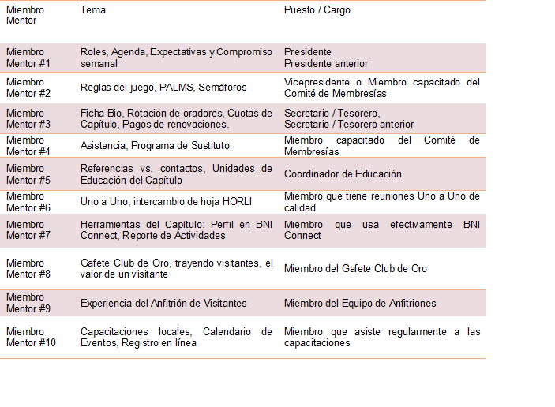
  Roles de los mentores
Notes:
No tener retención de miembros implica dinero y tiempo muy valioso. Es nuestro bien más preciado de los empresarios. Necesitamos mejorar la retención a través de una selección excelente de nuevos miembros, y una apropiada incorporación al capítulo.
Darles las herramientas a cada miembro del equipo de liderazgo para que tengan clara idea de lo que es su responsabilidad y sus alcances, con el único objetivo de llevar a buen puerto al capítulo entero Y CREZCA EN GANANCIAS Y MIEMBROS.
En el manual de Pasaporte al Éxito, está detallado el listado de temas y guiones para cada Miembro Mentor. También tenemos sugerencias de quién puede desempeñar ese importante rol. Así tendremos un excelente equipo de 10 mentores miembros.
EL ORDEN EN QUE REALICE LOS 1&1 CON LOS MIEMBROS MENTORES, NO ES IMPORTANTE. LO IMPORTANTE ES QUE SE LLEVEN A CABO.

Slide 23

Capacitar al equipo completo
Notes:
Una vez que tienes a los candidatos exactos para cada puesto, es importante que ellos sean capacitados en sus roles y responsabilidades.
Cada miembro mentor debe tener las notas de su tema en particular y asegurarse de que todos, los 10 miembros mentores estén dando un mensaje “consistente”.
Sería muy conveniente que en la capacitación de sus miembros mentores, les entreguen impresa la hoja relativa a sus funciones.
LA CAPACITACIÓN DEBE SER COMPLETADA PARA SER UN MIEMBRO MENTOR EFECTIVO.

Slide 24
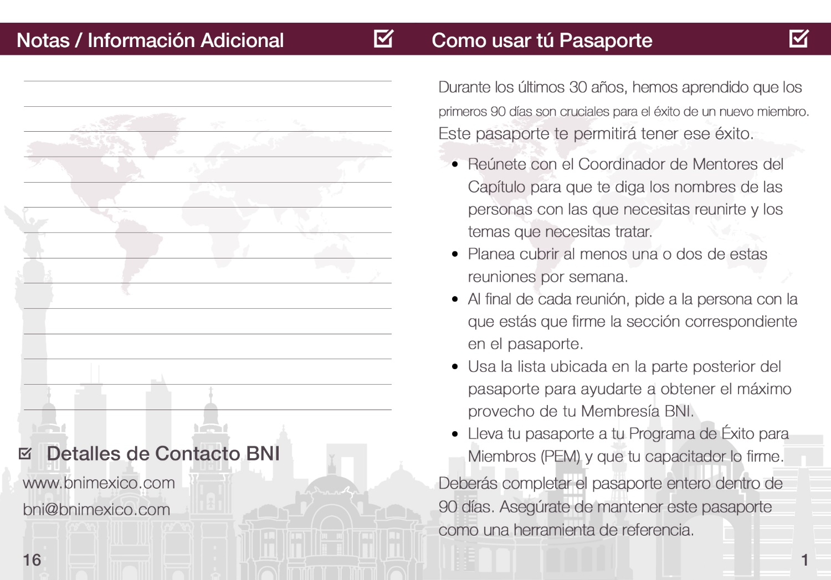
Notes:
Dar una visión general del Pasaporte de BNI explicando las páginas sin entrar en detalles. El objetivo es que los asistentes tengan un conocimiento general del contenido del Pasaporte.
Interior de la portada – Información del Capítulo, sede, horarios, costo de uso de sala en su caso.
Página 1 – Introducción
Página 2 – Valores de BNI, Código de Ética y Contactos en caso de dudas ( coordinador de mentores, comité de membresías y DC)
Página 3 – Páginas web esenciales de BNI y clave de registro en learning.
Páginas 4 a 8 – Programa de Mentores por Miembros Mentores
Página 9 – Método sencillo sobre cómo invitar
Página 10 – Datos importantes para asistir al PEM
Página 11 – Cómo pedir una buena referencia
Página 12 – Hoja HORLI, para sus 1&1 con miembros.
Página 13 – Acciones importantes
Página 14- Hoja de control de los 1&1 con su Embajador
Página 15 y 16- Hoja para anotaciones.
El Programa de Pasaportes debe completarse en los primeros 90 días.

Slide 25
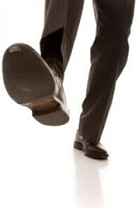
¿Cuál es el siguiente paso?

Slide 26
Embajador o DC
Debe revisar durante sus visitas que los pasaportes están siendo llenados por los mentores y el pasaporte debe terminarse dentro de las 10 primeras semanas.
Debe tener mi lista de BNI completa
El nuevo miembro no puede exponer sus 10 min. Hasta haber finalizado el programa Pasaporte.

Slide 27
Proceso de implementación:
Cada D.E. elige un Capítulo para implementar el Pasaporte.
Se envía un correo a los Coord. de Mentores y a los Equipos de Liderazgo (con CC al DC.), invitándoles a ser pioneros en este proceso y a ser los representantes de este proceso.
Se les invita también a asistir a una capacitación para explicarles el procedimiento.
Cada Capítulo hará un pedido de Pasaportes a su oficina Regional.
Si algún Miembro desea realizar el programa, a pesar de no ser nuevo, puede hacerlo. Consultar con Comité de Membresías.

Slide 28
¿Qué vimos?
Roles de cada uno de los 10 miembros mentores
Contenido del Pasaporte al Éxito BNI.
Proceso de implementación

Slide 29
Precaución
No le des el pasaporte a cualquiera, ESO NO FUNCIONA ASÍ.
No lo conviertas en una herramienta de capacitación, se trata más del COMPROMISO de los nuevos miembros
No lo conviertas en tu GRUPO de CAPACITACIÓN DE 1-1
No permitas que UN mismo miembro de todas las mentorías por él mismo.
No dejes el pasaporte en el KIT de Nuevos Miembros, NO FUNCIONA ASÍ.
No dejes de reunirte con el nuevo miembro justo terminando su inducción.
Notes:
Esto es para el Coordinador de Mentores..

Slide 30

preguntas
Notes:
LOS PASAPORTES SE DEBEN PEDIR A LA OFNA NAL

Slide 31
¡Gracias!

